Slide 1
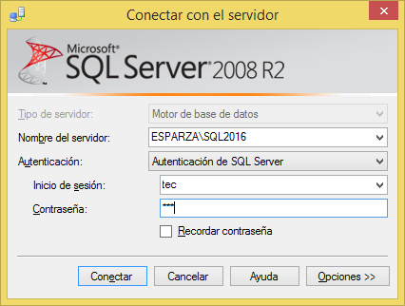
1
Para realizar la replicación de datos, ingresar siempre con el inicio de sesión TEC, nunca ingresar con otro incio de sesión y menos con autenticación WINDOWS.
1

Slide 2
2.- Falta el archivo msoledbsqlr.dll:
Cuando el agente de instantánea se queda pensando y no hace nada
Falta el archivo msoledbsqlr.dll se debe copiar en la carpeta de sql de archivos de programa. Se baja de aquí
https://docs.microsoft.com/en-us/sql/connect/oledb/download-oledb-driver-for-sql-server?view=sql-server-ver15
O aquí
https://docs.microsoft.com/en-us/sql/connect/oledb/applications/installing-oledb-driver-for-sql-server?view=sql-server-ver15
O se puede encontrar en Windows, se copia a Archivos de programas

Slide 3
Exception when starting Snapshot Agent when setting up database replication
finally got it resolved. The issue was missing OLE DB driver. I just downloaded latest driver.
Then I got msoledbsqlr.rll o msoledbsql.dll driver in directory C:\Windows\SysWOW64\1033.
Then I copied to
C:\Program Files\Microsoft SQL Server\150\COM
directory, so it can be found by snapshot.exe, which is executable run by Snapshot Agent.

Slide 4
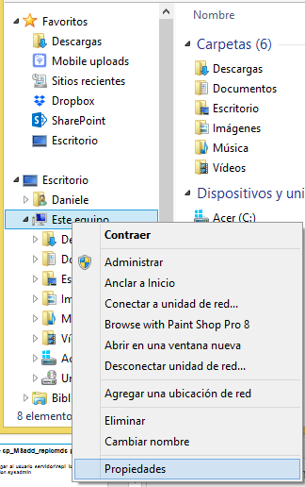
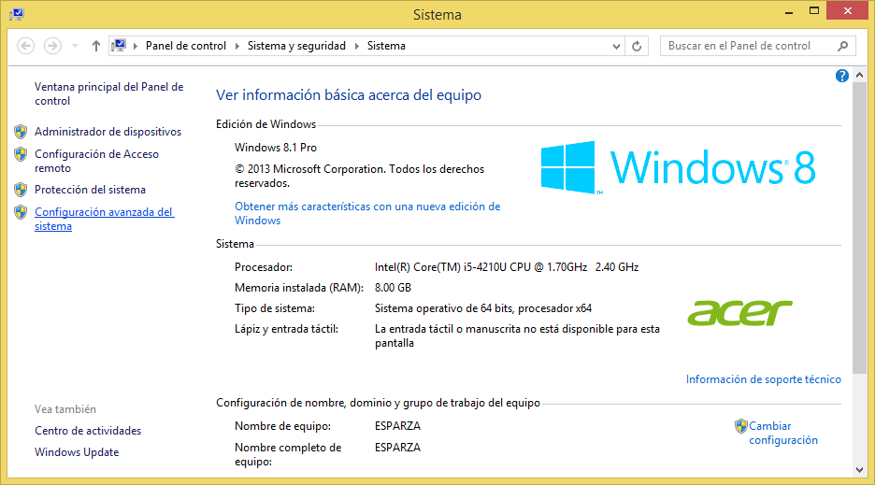
3.- Varibles de entorno
https://www.it-swarm-es.com/es/sql-server/problema-de-replicacion-en-sql-server-2019/l965950410/

Slide 5
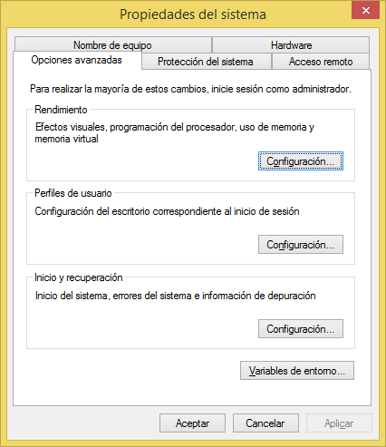
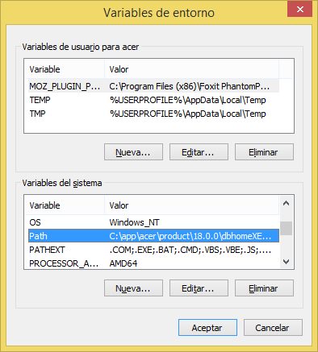
3.- Varibles de entorno

Slide 6
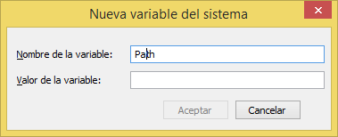

3.- Varibles de entorno

Slide 8
4.- error sp_MSadd_replcmds pertpper
agregar al usuario servidor\repl_logreader a la funcion sysadmin

Slide 9
5.-
Exception when starting Snapshot Agent when setting up database replication
Ask Question

Slide 10
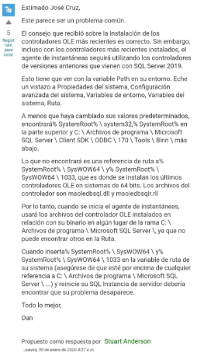

Slide 11
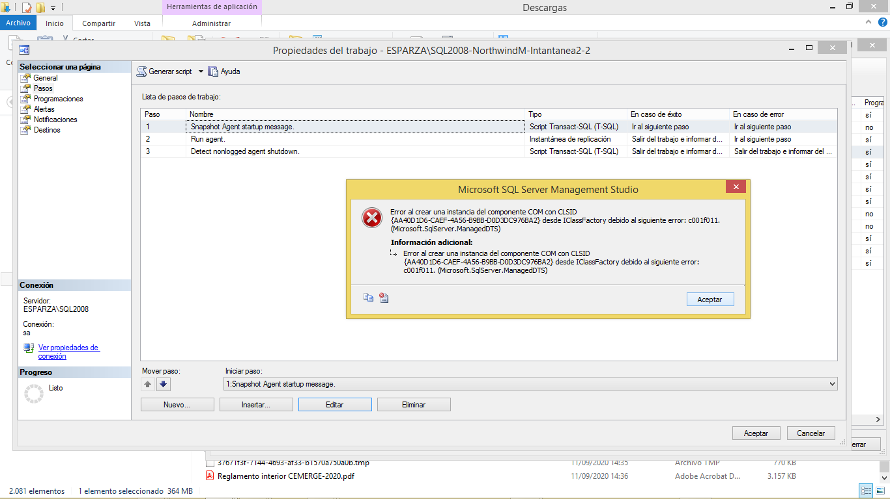

Slide 12
6.- tratar de evitarlo
Los usuarios de Windows:
repl_snapshot,
Repl_merge
Repl_distribution
Repl_logreader
agregarlos a la sysadmin.

Slide 13
msoledbsqlr.rll
Mezcla
Agregar repl_merge inicio de sesión del servidor suscriptor
El la opción de security seleccionar Alter trace

